Slide 1
第2章 微型计算机的硬件系统（一) 2.1~2.3
2.1 微型计算机的硬件共性结构及基本性能指标
2.2 Arm Cortex-M微处理器概述
2.3 CPU内部寄存器与存储器映像
Notes:
标题封面

Slide 2
2.1 微型计算机的硬件共性结构及基本性能指标（了解）
微型计算机的名字太多了，简直数不胜数，也反映了微型计算机的不同种类、不同用途，如：个人计算机（Personal Computer，PC）、桌面计算机（Desktop computer）、多媒体应用处理器（Multimedia Application Processor，MAP）、微控制器（Microcontroller，MCU）、单片机（Single Chip Microcomputer，SCM）、工控机（Industrial Personal Computer，IPC）、笔记本电脑（Notebook computer），等等。本节给出微型计算机硬件的共性结构及基本性能指标。
Notes:
文字说明

Slide 3
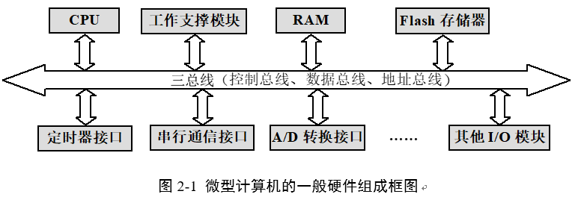
2.1.1 微型计算机的硬件共性结构
微型计算机硬件的共性结构可以简单地表述为：微型计算机是在内部集成了中央处理单元CPU、存储器（RAM/ROM等）、定时器/计数器及多种输入输出（I/O）接口的比较完整的数字处理系统。
Notes:
文字说明

Slide 4
2.1.2 微型计算机基本性能指标
基本性能指标主要有字长、主频、存储容量、外设扩展能力、软件配置等
1．字长
字长是计算机内部一次可以处理的二进制数的位数，目前常有32位、64位、128位等
2．主频
主频是指微型计算机中CPU的时钟频率，在MHz、GHz级别等
Notes:
文字说明

Slide 5
3．存储容量
存储容量是衡量微型计算机中存储能力的一个指标，它包括内存容量和外存容量。内存容量是由CPU的地址总线的位数决定，目前已达到MB、GB级别；外存容量主要是指硬盘容量，目前已达到GB、TB级别。
4．外设扩展能力
一台微型计算机可配置外部设备的数量以及配置外部设备的类型，对整个系统的性能有重大影响。如显示器的分辨率、多媒体接口功能和打印机型号等，都是外部设备选择中要考虑的问题。
5．软件配置情况
软件配置情况直接影响微型计算机系统的使用和性能的发挥，通常应配置的软件有：操作系统、计算机语言以及工具软件等，另外还可配置数据库管理系统和各种应用软件。
Notes:
文字说明

Slide 6
2.2 Arm Cortex-M微处理器概述（了解）
2.2.1 Arm Cortex系列微处理器系列概述
Arm即Advanced RISC Machines的缩写，既可以认为是一个公司的名称，也可以认为是对一类微处理器的通称，还可以认为是一种技术的名称。
1985年4月26日，第一个Arm原型在英国剑桥的Acorn计算机有限公司诞生，由美国加州SanJoseVLSI技术公司制造。
1990年成立了Advanced RISC Machines Limited（后来简称为Arm Limited，Arm公司）
2019年5月在中国成立了Arm中国 https://www.armchina.com
Arm公司在经典处理器Arm11以后的产品统一改用Cortex命名，并分成A50、A、R和M四类，旨在为各种不同的市场提供服务。
Notes:
文字说明

Slide 7
1．Arm Cortex-A50系列处理器
面向高效的低功耗服务器市场领域，将推动手势控制功能，增强现实技术，移动游戏，Web 2.0技术等领域技术的发展。
2．Arm Cortex-A系列处理器
面向尖端的基于虚拟内存的操作系统和用户应用，适用于具有高计算要求、运行丰富操作系统以及提供交互媒体和图形体验的应用领域
3．Arm Cortex-R系列处理器
面向实时系统的应用，适用于智能手机、硬盘驱动器、数字电视、医疗行业、工业控制、汽车电子等
Notes:
文字说明

Slide 8
4．Arm Cortex-M系列处理器
Arm Cortex-M系列基于v7M/v6M架构基础的处理器，面向微控制器的应用，是一系列可向上兼容的高能效、易于使用的处理器，这些处理器旨在帮助开发人员满足将来的嵌入式应用的需要。Cortex-M系列针对成本和功耗敏感的MCU和终端应用（如智能测量、人机接口设备、汽车和工业控制系统、大型家用电器、消费性产品和医疗器械）的混合信号设备进行过优化。
Arm Cortex-M中的“M”就是指微控制器（Microcontroller，MCU），在嵌入式人工智能与物联网领域应用广泛，本书就是以该类微型计算机作为蓝本，因此下面单辟一节介绍其中应用广泛的Arm Cortex-M4
Notes:
文字说明

Slide 9
2.2.2 Arm Cortex-M4微处理器
2010年Arm公司发布了Cortex-M4处理器，单精度浮点单元（FPU）作为内核的可选模块，如果在Cortex-M4内核中包含了FPU，则称它为Cortex-M4F。
主要特点：
（1）32位处理器，内部寄存器、数据总线都为32位；
（2）采用Thumb-2技术同时支持16位与32位指令；（Thumb是Arm架构中的一种16位指令集，而Thumb2则是16/32位混合指令集。）
（3）哈佛总线架构 ， 32位寻址，最多支持4G存储空间；三级流水线设计；（哈佛总线架构：具有独立的程序指令存储空间和数据存储地址空间）
（4）片上接口基于高级微控制器总线架构技术；
（5）集成NVIC（嵌套向量中断控制器），最多240个中断请求；
（6）可选的MPU（存储器保护单元）具有存储器保护特性；提供时钟嘀嗒，主栈指针，线程栈指针等操作系统特性；
（7）具有多种低功耗特性和休眠模式。
Notes:
文字说明

Slide 10
1．M4F内核
Arm Cortex-M4F是一种低功耗、高性能、高速度的处理器，支持Thumb指令集，同时采用Thumb2技术 ，且拥有符合IEEE 754标准的单精度浮点单元（FPU）
其硬件方面支持除法指令，提供中断服务程序（Interrupt Service Routine ，ISR）和线程两种模式，具有指令和调试两种状态。
2．嵌套中断向量控制器
嵌套中断向量控制器（Nested Vectored Interrupt Controller，NVIC）是内建的中断控制器，负责进行中断源的识别、编号、并通知CPU。例如：在STM32L4芯片中，非内核中断源数目为83个，优先等级范围为7-89，其中7等级对应最高中断优先级。NVIC中还包含一个24位倒计时定时器SysTick（本书8.2.2节中给出其编程方法），即使系统在睡眠模式下也能工作，若作为实时操作系统RTOS的时钟，则可以给RTOS在同类内核芯片间移植带来便利。
Notes:
文字说明

Slide 11
3．存储器保护单元
存储器保护单元（Memory Protection Unit ，MPU）是指可以对一个选定的内存单元进行保护。它将存储器划分为8个子区域，该子区域的优先级均是可自定义的。处理器可以使指定的区域禁用和使能。
4．调试解决方案
可以对存储器和寄存器进行调试访问，具有SWD或JTAG调试访问接口，或两种都包括。
JTAG：边界扫描测试协议（Joint Test Action Group，JTAG），是由国际联合测试行动组开发，对芯片进行测试的一种方式，可将其用于对MCU的程序进行载入与调试。JTAG能获取芯片寄存器等内容，或者测试遵守IEEE规范的器件之间引脚连接情况。
SWD：串行线调试（Serial Wire Debug，SWD）技术使用2针调试端口，是JTAG的低针数和高性能替代产品，通常用于小封装微控制器的程序写入与调试。SWD适用于所有ARM处理器，兼容JTAG。
Notes:
文字说明

Slide 12
5．总线接口
Arm Cortex-M4F处理器提供先进的高性能总线（AHB-Lite）接口，包括ICode存储器接口、DCode存储器接口、系统接口和基于高性能外设总线（ASB）的私有外设总线（PPB）。
6．浮点运算单元
处理器可以处理单精度32位指令数据，结合了乘法和累积指令用来提高计算的精度。此外，硬件能够进行加减法、乘除法以及平方根等运算操作，同时也支持所有的IEEE数据四舍五入模式。拥有32个专用32位单精度寄存器，也可作为16个双字寄存器寻址，并且通过采用解耦三级流水线来加快处理器运行速度。
Notes:
文字说明

Slide 13
2.3 CPU内部寄存器与存储器映像（重点）
CPU包含运算器、寄存器和控制器，一般框图中只画出运算器与控制，运算器负责执行算术运算、逻辑运算、移位、地址运算和转换等；寄存器用来暂存指令、数据和地址；控制器负责对指令译码，产生指令所需要的控制信号。在学习过程中，理解寄存器功能十分重要。
一个微型计算机地址线条数决定了CPU的寻找范围，在1.1.4节（微型计算机中的三总线）中，我们知道32位地址总线寻址空间为4GB，这个4GB空间，如何使用，则称为存储器映像。
下面首先从一般意义上给出寄存器基础知识及相关基本概念。
Notes:
文字说明

Slide 14
2.3.1 寄存器基础知识及相关基本概念（共性）
以程序员视角，从底层学习一个CPU，理解其内部寄存器用途是重要一环。计算机所有指令运行均由CPU完成，CPU内部寄存器负责信息暂存，其数量与处理能力直接影响CPU的性能，本小节先从一般意义上阐述寄存器基础知识及相关基本概念，下一小节介绍Arm Cortex-M4微处理器内部寄存器。
从共性知识角度及功能来看，CPU内至少应该有数据缓冲类寄存器、栈指针类寄存器、程序指针类寄存器、程序状态类寄存器及其他功能寄存器。
1．数据缓冲类寄存器
CPU内数量最多的寄存器是数据缓冲用途的寄存器，名字可用寄存器英文Register的首字母加数字组成，如R0、R1、R2等等，不同CPU其种类不同，例如8086中的通用寄存器有八个，分别是AX，BX，CX，DX，SP，BP，SI，DI。
Notes:
文字说明

Slide 15
2．栈指针类寄存器
在微型计算机的编程中，有全局变量与局部变量的概念。从存储器角度看，对一个具有独立功能的完整程序来说，全局变量具有固定的地址，每次读写都是那个地址。而在一个子程序中开辟的局部变量不是，用RAM中的哪个地址不是固定的，采用“后进先出（Last In First Out，LIFO）”原则使用一段RAM区域，这段RAM区域被称为栈区 。它有个栈底的地址，是一开始就确定的，当有数据进栈或出栈时，地址会自动连续变动（地址变动方向是增还是减，取决于不同计算机），不然就放到同一个存储地址中了，CPU中需要有个地方保存这个不断变化的地址，这就是栈指针（Stack Pointer）寄存器，简称SP。
这里的栈，其英文单词为Stack，在单片微型计算机中基本含义是RAM中存放临时变量的一段区域。现实生活中，Stack的原意是指临时堆放货物的地方，但是堆放的方法是一个一个码起来的，最后放好的货物，必须先取下来，先放的货物才能取，否则无法取。在计算机科学的数据结构学科中，栈是允许在同一端进行插入和删除操作的特殊线性表。允许进行插入和删除操作的一端称为栈顶(top)，另一端为栈底(bottom)；栈底固定，而栈顶浮动；栈中元素个数为零时称为空栈。插入一般称为进栈（PUSH），删除则称为出栈（POP）。栈也称为后进先出表。
Notes:
文字说明

Slide 16
3．程序指针类寄存器
计算机的程序存储在存储器中，CPU中有个寄存器指示将要执行的指令在存储器中位置，这就是程序指针类寄存器。在许多CPU中，它的名字叫做程序计数寄存器（Program Counter ，PC）。在“1.1.3节”中谈及CPU时就指出，PC负责告诉CPU将要执行的指令在存储器的什么地方。
4．程序运行状态类寄存器
CPU在进行计算过程中，会出现诸如进位、借位、结果为0、溢出等等情况，CPU内需要有个地方把它们保存下来，以便下一条指令结合这些情况进行处理，这类寄存器就是程序运行状态类寄存器。不同CPU其名称不同，有的叫做标志寄存器、有的叫做程序状态字寄存器等等，大同小异。在这类寄存器中，常用单个英文字母表示其含义，例如，N表示有符号运算中结果为负（Negative）、Z表示结果为零（Zero）、C表示有进位（Carry）、V表示溢出（Overflow）等。
Notes:
文字说明

Slide 17
5．其他功能寄存器
不同CPU中，除了具有数据缓冲、栈指针、程序指针、程序运行状态类等寄存器之外，还有表示浮点数运算、中断屏蔽 等寄存器。
所谓中断屏蔽，就是中断进来也不理它。中断是暂停当前正在执行的程序，先去执行一段更加紧急程序的一种技术，它是计算机中的一个重要概念，将在第8章较为详细的阐述。中断屏蔽标志，就是表示是否允许某种中断进来的标志。
Notes:
文字说明

Slide 18
2.3.2 Arm Cortex-M4内部寄存器（个性）
这是一个具体的CPU，按照从一般到个别的哲学原理，我们来认识一个具体CPU的内部寄存器，了解其功能，随后第3章学习指令系统将与它们打交道，第4章之后的汇编语言编程也是直接与它们打交道。以下将Arm Cortex-M4内部寄存器主要有：通用寄存器R0~R12，栈指针SP、连接寄存器LR、程序计数寄存器PC、程序状态字寄存器（xPSR）、特殊功能寄存器等。
Notes:
文字说明

Slide 19
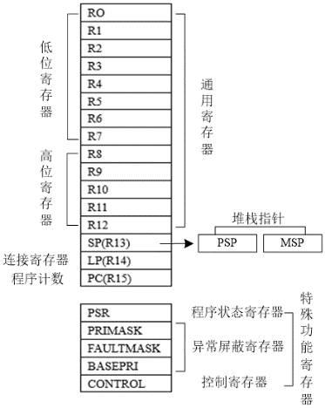
1．通用寄存器R0~R12
R0～R12是最具“通用目的”的32位通用寄存器，用于数据缓冲操作。分为两组，一组被称为低位寄存器，R0～R7，它们能够被所有通用寄存器指令访问，另一组被称为高位寄存器，R8～R12，它们能够被所有32位通用寄存器指令访问，而不能被所有的16位指令访问。
Notes:
文字说明

Slide 20
2．栈指针SP
寄存器R13被用作栈指针（SP），用于访问RAM中的栈区。在Arm架构中，SP的最低两位被忽略，就是相当于SP的最低两位永远是0，所以SP的值是4的整数倍，那么SP指向的RAM地址也是4的整数倍，即是按照4字节对齐的。Arm是32位机，机器字长为32位，4字节对齐即表示栈中的数据存储是按照字对齐的。
书上图2-3中，给出的SP有个箭头“→”表示SP有两个名字，分别是：PSP、MSP，主栈指针MSP是复位后缺省使用的栈指针，用于操作系统内核以及异常处理例程（包括中断服务程序）。Handler模式 总是使用主栈指针（MSP），但是也可以配置成“Thread”模式来使用MSP或者进程栈指针（PSP）。
这里的Handler模式也称为处理模式，是执行中断服务程序ISR等异常处理；Thread模式也称为线程模式，是执行普通的用户程序。所有程序的执行均可以看成两个路线：一条为正常执行的线路，有时也称主程序线，就是所谓的线程模式，一条是中断线，也就是正常正常执行的线路被打断，转去执行“中断服务程序”，然后返回正常路线执行
Notes:
文字说明

Slide 21
3．连接寄存器LR
寄存器R14也称作连接寄存器（LR），用于保存函数或子程序调用时的返回地址。LR也被用于异常返回。在其他情况下，可以将R14作为通用寄存器来使用。
特别说明：连接寄存器LR存在的价值在于：加快了一级子程序的进入与返回速度。这是因为，返回地址存于内部寄存器LR中，比存于RAM中访问速度快
4．程序计数寄存器PC
寄存器R15是程序计数寄存器（PC），指示将要执行的指令在存储器中位置。复位的时候，处理器的硬件机制自动将复位向量值放入PC。如果修改它的值，就能改变程序的执行流。该寄存器的第0位若为0，则指令总是按照字对齐或者半字对齐。
Notes:
文字说明

Slide 22
5．程序状态字寄存器（xPSR）
程序状态字寄存器在内部分为以下几个子寄存器：APSR、IPSR、EPSR。
（1）应用程序状态寄存器（APSR）：显示算术运算单元ALU状态位的一些信息：
负标志N：若结果最高位为1，相当于有符号运算中结果为负，则置1，否则清0。零标志Z：若结果为0，则置1，否则清0。进位标志C：若有最高位的进位（减法为借位），则置1，否则清0。溢出标志V：若溢出，则置1，否则清0。
（2）中断程序状态寄存器（IPSR）：每次异常完成之后，会实时更新IPSR内异常号
（3）执行程序状态寄存器（EPSR）：T标志位指示当前运行是否是Thumb指令（16位）
Notes:
文字说明

Slide 23
6．特殊功能寄存器（了解）
（1）中断屏蔽寄存器（PRIMASK）
（2）错误屏蔽寄存器（FAULTMASK）
（3）基本优先级屏蔽寄存器（BASEPRI）
（4）控制寄存器（CONTROL）
7．浮点寄存器(了解）
浮点控制寄存器只在Cortex-M4F处理器中存在，其中包含了用于浮点数据处理与控制的寄存器
由于中断屏蔽、错误屏蔽、基本优先级屏蔽、控制和浮点等寄存器，比较复杂，也不常用，书中不再介绍，需要深入了解的读者，可参阅电子资源中“..\ 02-Document\《微型计算机原理及应用》补充阅读材料”。
Notes:
文字说明

Slide 24
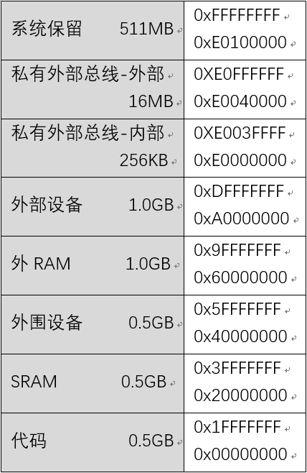
2.3.3 Arm Cortex-M4存储器映像
该处理器直接寻址空间为4GB，地址范围是：0x0000_0000～0xFFFF_FFFF。这里所说的存储器映像其含义是指把这4GB空间当做存储器来看待，分成若干个区间，以安排一些实际的物理资源。
Arm定出的条条框框是粗线条的，它依然允许芯片制造商灵活地分配存储器空间，以制造出各具特色的MCU产品。
Notes:
文字说明

Slide 25
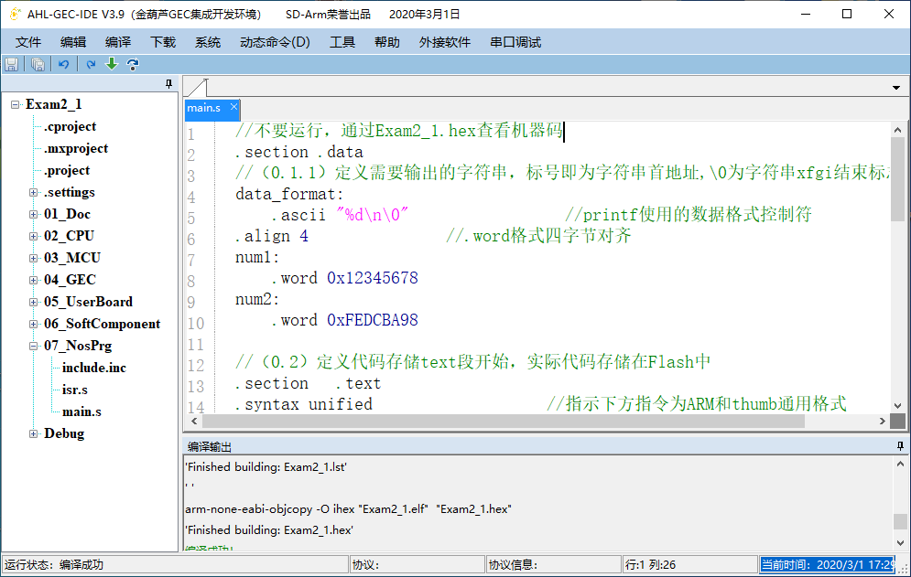
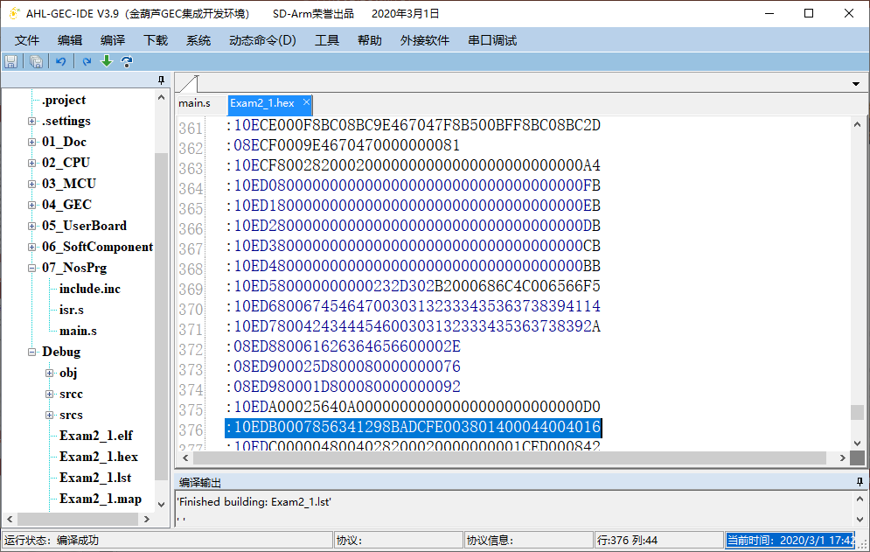
数据存储的小端格式与大端格式：小端格式：字的低字节存储在低地址中，字的高字节存储在高地址中。大端格式：字的低字节存储在高地址中，字的高字节存储在低地址中。（芯片厂家决定）
利用AHL-GEC-IDE环境打开电子资源中：.. \04-Software\Exam2_1工程
编译查看:0x12345678,存放形式为：偏移地址FAD0～3分别存放：78 56 34 12 （小端格式）
Notes:
文字说明

Slide 26
本次课作业：1~3

